Slide 1










TRƯỜNG TIỂU HỌC ĐOÀN KẾT
Môn Toán - Lớp 3

Slide 2



GIẢI CỨU
ĐẠI DƯƠNG

Slide 3








Bắt đầu!
1
của 18 kg là… kg
3
A. 5
B. 6
C. 54
D. 45
HẾT GIỜ

Slide 4
Bắt đầu!
36 : 6 = …
A. 9
B. 8
C. 7
D. 6
HẾT GIỜ

Slide 5
Bắt đầu!
1
của 54 m là… m
6
A. 6
B. 9
C. 38
D. 54
HẾT GIỜ

Slide 6

Thứ ba ngày 12 tháng 10 năm 2021
Toán
Chia số có hai chữ số
cho số có một chữ số

Slide 7
10
?
30 : 3 =
96 : 3 =
9 : 3 =
3
9
6
3
9 chia 3 được 3, viết 3.
9
3
2
3 nhân 3 bằng 9
; 9 trừ 9 bằng 0.
0
6
Hạ 6 ;
6 chia 3 được 2, viết 2.
6
2 nhân 3 bằng 6
; 6 trừ 6 bằng 0.
0
96 : 3 = 32

Slide 8






Cảm ơn các bạn nhé!!!
教育机构通用PPT课件

Slide 9
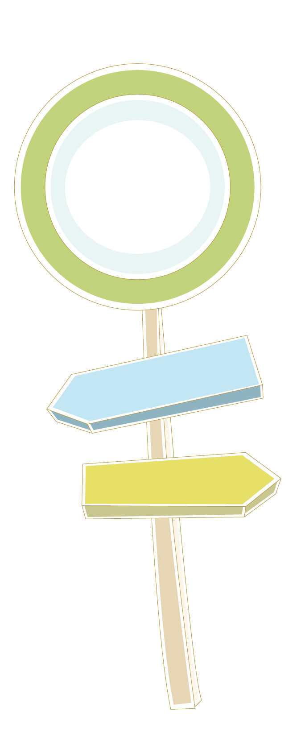


LUYỆN TẬP

Slide 10
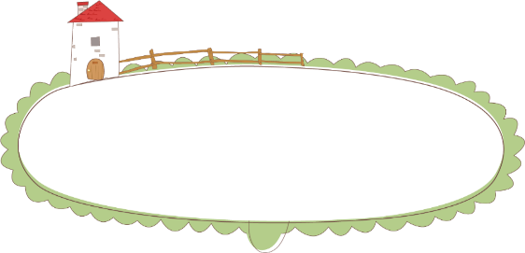

Toán
Chia số có hai chữ số cho số có một chữ số
Bài 1: Tính
4
8
4
8
4
2
6
6
6
3
6
3
4
1
2
8
4
2
1
6
1
3
1
2
0
8
0
4
0
6
0
6
8
4
6
6
0
0
0
0

Slide 11


Toán
Chia số có hai chữ số cho số có một chữ số
Bài 2:
1
a. của 69kg ; 36m ; 93l.
3
1
b. của 24 giờ ; 48 phút ; 44 ngày.
2

Slide 12
1
a. của 69 kg :
69 : 3 = 23 ( kg )
3
1
của 36 m :
36 : 3 = 12 ( m )
3
1
của 93 l :
93 : 3 = 31 ( l )
3

Slide 13
1
b. của 24 giờ :
24 : 2 = 12 ( giờ )
2
1
của 48 phút :
48 : 2 = 24 ( phút )
2
1
của 44 ngày:
44 : 2 = 22 ( ngày )
2

Slide 14
Toán
Chia số có hai chữ số cho số có một chữ số
1
Bài 3: Mẹ hái được 36 quả cam, mẹ biếu bà số
quả cam. Hỏi mẹ biếu bà bao nhiêu quả cam ?
3
Tóm tắt:
Lời giải:
36 quả
Số quả cam mẹ biếu bà là:
36 : 3 = 12 (quả)
Đáp số: 12 quả.
? quả

Slide 15

DẶN DÒ
1. Làm các bài còn lại vào vở toán.
2. Xem trước bài mới :Luyện tập SGK trang 28

Slide 16




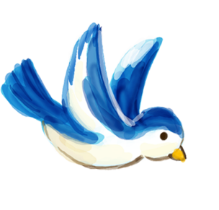

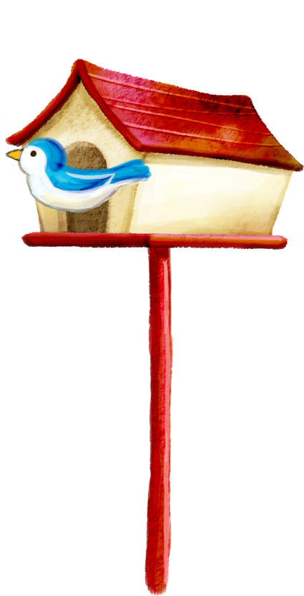
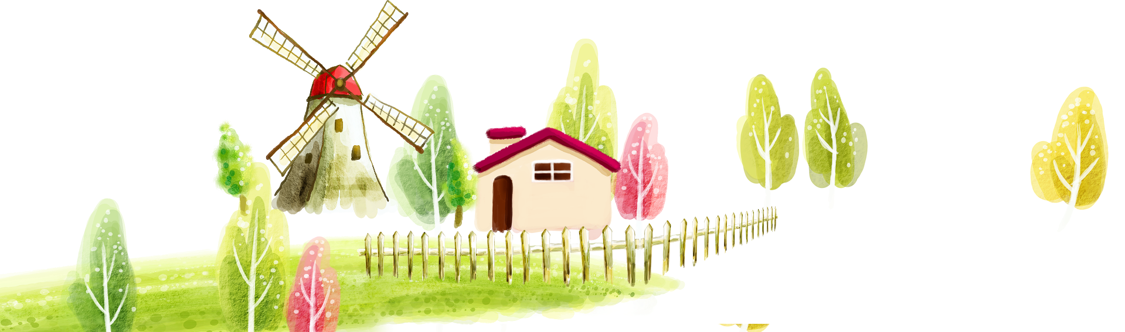





Chúc các em chăm ngoan, học tốt!

